Slide 1
电子商务基础

Slide 2
第四章 电子支付与网上银行
4. 1 电子支付业务
4. 2 网上银行业务
4. 3 电子支付存在的问题

Slide 3
4. 1 电子支付业务
4. 2 网上银行业务
4. 3 电子支付存在的问题

Slide 4

任务
导读
支付宝的“前世今生”
任务
解析
电子支付从技术上和交易过程上连接着客户、收款方、银行以及电子支付服务商等众多电子商务主体。因此采取恰当的电子支付方式，是保证整个电子商务系统有效运转的关键。

Slide 5
相关知识
4.1.1 传统支付方式
1．现金支付方式
现金由国家组织或政府授权的银行发行，有纸币和硬币两种形式，发挥着货币的职能。
在使用现金进行交易的过程中，买卖双方处于同一位置。在整个交易的过程中卖方与买方是匿名进行的。
现金支付和清算具有使用方便和灵活的特点，但现金支付方式受到时间和空间的限制，并且当涉及大宗买卖时，大量的资金对于买卖双方都是极不方便的。

Slide 6
4.1.1 传统支付方式
2．票据支付方式
票据即出票人依据《票据法》发行的，无条件支付一定金额或委托他人及专门机构无条件支付一定金额给受款人或持票人的一种文书凭证。
无论是使用汇票、支票还是本票，都需要有出票人的签名方能生效。
票据支付方式的特点
让交易在异时、异地进行成为可能
使得大宗交易成为可能
避免清点现金时可能产生的错误
不再匿名
业务费用比较高
票据的真伪、遗失等都会给票据使用带来一些问题。

Slide 7

4.1.1 传统支付方式
3．信用卡支付方式
信用卡也称贷记卡，是银行向金融上可以信赖的客户提供无抵押的短期周转信贷的一种手段。
信用卡的特点
多功能
高效便捷
减少现金流通
方便且有安全保障
交易费用较高

Slide 8
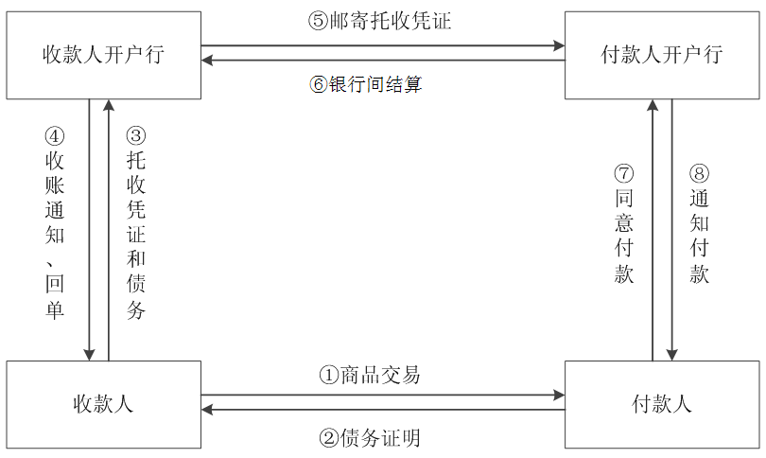

4.1.2 传统结算方式
1．托收承付
托收承付程序图

Slide 9
4.1.2 传统结算方式
2．委托收款
委托收款是收款人委托银行向付款人收取款项的结算方式。
委托收款在同城、异地均可以使用。办理委托收款的程序是：签发委托收款凭证、委托、付款。

Slide 10
4.1.2 传统结算方式
3．汇兑
汇兑是汇款人委托银行将其款项支付给收款人的结算方式。汇兑分为信汇和电汇两种。
办理汇兑的程序是：
签发汇兑凭证
银行受理
汇入处理

Slide 11
4.1.3 电子结算方式
1．电子结算与电子货币
（1）电子结算
电子结算就是买主和卖主之间在线资金交换。包括信用卡结算、电子现金结算、电子支票结算、电子钱包结算、借记卡结算、电子代币结算等方式。

Slide 12
4.1.3 电子结算方式
1．电子结算与电子货币
（2）电子货币
电子货币是指用一定金额的现金或存款从发行者处兑换并获得代表相同金额的数据，通过使用某些电子化方法将该数据直接转移给支付对象，从而能够清偿债务。

Slide 13
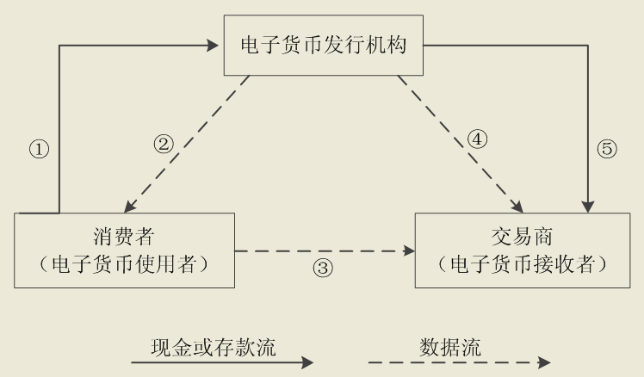
4.1.3 电子结算方式
2．电子货币发行和流通
电子货币的发行和流通可分为发行、流通、回收三个阶段。步骤①、②为发行阶段；步骤③为流通阶段；步骤④、⑤为回收阶段。
电子货币的基本流通形态图

Slide 14
4.1.3 电子结算方式
3．电子结算工具的特点
（1）电子结算工具可以进行实时结算
（2）电子结算工具使用方便
（3）电子结算方式使用范围广
（4）电子结算工具可以进行小额度结算

Slide 15
4.1.4 电子现金支付
1．电子现金的概念
电子现金又称数字现金，广义的电子现金是一种用电子形式模拟现金的技术。狭义的电子现金通常是指一种以数字（电子）形式储存并流通的货币。

Slide 16
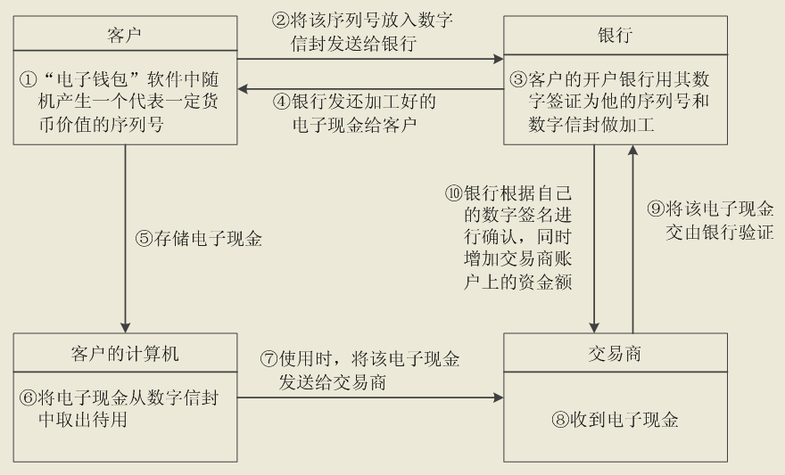

4.1.4 电子现金支付
2．电子现金的运行机制
电子现金运行机制图

Slide 17
4.1.4 电子现金支付
3．电子现金的特点
匿名性
成本低
防伪造
方便性
结算方式多样性

Slide 18
4.1.4 电子现金支付
4．电子现金系统
不同类型的电子现金系统都有自己的协议，用于消费者、销售商和发行者之间交换支付信息。每个协议由后端服务器软件——电子现金支付系统和客户端的“电子钱包”软件执行。

Slide 19
4.1.5 电子支票支付
1．电子支票的概念
电子支票是将传统的纸质支票改变为一种带有数字签名的电子报文，或是利用其他数字电文代替传统支票的全部信息。
电子支票需要经过数字签名，被支付人数字签名背书，使用数字凭证确认支付者以及被支付者的身份。

Slide 20
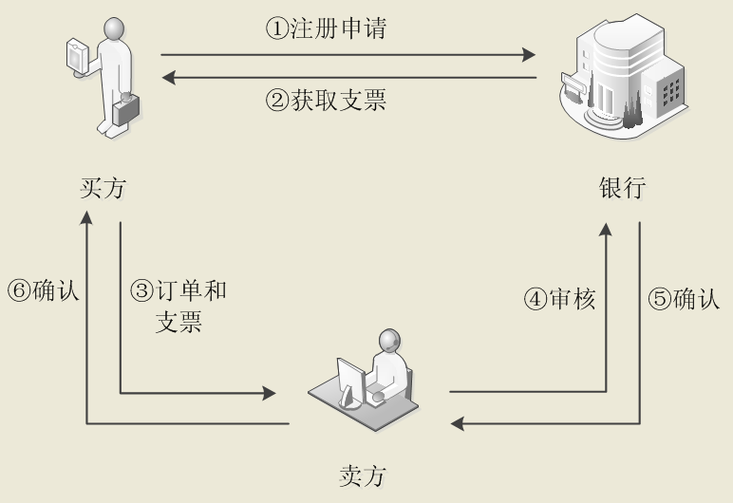

4.1.5 电子支票支付
2．电子支票的支付过程
电子支票支付过程图

Slide 21
4.1.5 电子支票支付
3．电子支票的优缺点
优点：
①易于被接受，且可节省时间，灵活性强。
②降低交易风险。
③更加安全可靠。
④易于流通。
存在的问题：
①使用较为复杂。
②使用时具有局限性。
③存在隐私问题。

Slide 22
4.1.6 电子信用卡支付
1．电子信用卡的特点
更安全
更快
更方便

Slide 23
4.1.6 电子信用卡支付
2．电子信用卡的支付方式
可实时处理的信用卡支付
通过第三方代理支付
无安全设施的信用卡支付

Slide 24
4.1.7 第三方平台结算支付
1．第三方平台结算支付的流程
① 商户和消费者分别在第三方支付平台注册。
② 消费者选好商品，并选择第三方平台支付货款。
③ 第三方支付平台将货款通过银行在线支付系统划至自己的银行账户。
④ 银行发送付款成功的信息给第三方支付平台，第三方支付平台将付款成功的订单号的信息发给商户。
⑤ 商户在收到“付款成功”信息后发货。
⑥ 用户收到货物，“确认付款”，网站服务器将该信息传给第三方支付平台。
⑦ 第三方支付平台接收到“确认付款”的信息后，将款项转到商户的银行账户中。

Slide 25
4.1.7 第三方平台结算支付
2．第三方平台结算支付的特点
第一
第三方支付平台使网上购物更加快捷、便利。
第二
利用第三方支付平台进行支付操作更加简单和易操作。
第三
第三方支付平台能够较好地解决网上交易中的信用问题。

Slide 26

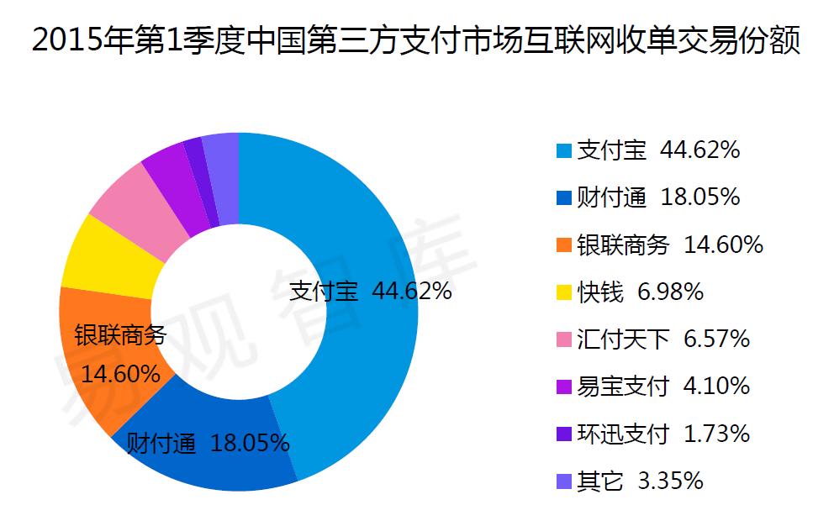
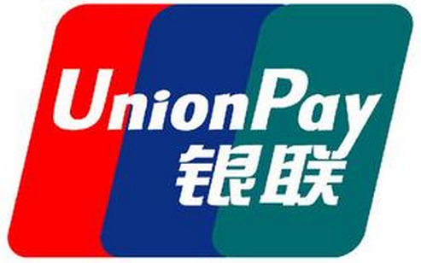

4.1.7 第三方平台结算支付
3．国内主要的第三方支付平台

Slide 27

拓展提高
支付宝支付流程

Slide 28
4. 1 电子支付业务
4. 2 网上银行业务
4. 3 电子支付存在的问题

Slide 29
任务
导读
王伟的网上银行客户
任务
解析
网上银行作为现代银行业的重要组成部分，已成为银行经营发展的本质要求。网上银行是大势所趋，最大的优势就是网上开展银行业务和24小时无间断服务。

Slide 30
相关知识
4.2.1 网上银行概述
1．网上银行定义
网上银行又称做网络银行或在线银行，采用Internet数字通信技术，以Internet作为基础的交易平台和服务渠道，向客户提供开户、销户、查询、对账、行内转账、跨行转账、信贷、网上证劵、投资理财等传统服务项目，使客户足不出户就能够安全便捷地管理活期和定期存款、支票、信用卡及个人投资等业务。

Slide 31
4.2.1 网上银行概述
2．网上银行的分类
（1）按服务对象分类
企业网上银行 个人网上银行。
（2）按组成结构分类
纯网上银行 以传统银行拓展网络业务为基础的网上银行

Slide 32

4.2.1 网上银行概述
3．网上银行的特点
（1）全面实现无纸化交易
（2）服务方便、快捷、高效、可靠
（3）经营成本低廉
（4）简单易用
（5）有效提高银行盈利能力
（6）无时空限制，有利于扩大客户群体
（7）有利于服务创新，向客户提供多种类、个性化服务

Slide 33
4.2.2 我国网上银行的发展历程及存在的问题
1．我国网上银行的发展历程
1996年2月，中国银行成为我国第一家在互联网上发布信息的银行。
1997年，招商银行率先推出网上银行“一网通”，成为国内第一家上网的银行。
随后中国银行、建设银行、工商银行、交通银行、光大银行，以及农业银行等也陆续推出网上银行业务。
2008年，个人和企业越来越频繁地使用网上业务。网银活跃度以及网银功能的更多尝试表明网银普及正向纵深发展，网银正在成为人们生活、企业运营的必需。
2014年，个人网上银行的用户普及率明显高于其他电子银行渠道。

Slide 34
4.2.2 我国网上银行的发展历程及存在的问题
2．目前我国网上银行存在的问题
（1）安全性和易用性的博弈
（2）我国网上银行的市场发展不均衡
（3）我国有关网上银行的法律法规不完善

Slide 35

拓展提高
美国的网上银行介绍

Slide 36
4. 1 电子支付业务
4. 2 网上银行业务
4. 3 电子支付存在的问题

Slide 37
任务
导读
网上支付的隐患
任务
解析
安全隐患不仅存在网上，在实体中也是个大问题。所以出现安全隐患问题时，不应该是互相推卸责任，而是找出原因，解决问题。

Slide 38
相关知识
4.3.1 电子支付业务发展存在的主要问题
1．网上支付硬件设施落后
2．电子支付业务的支撑系统存在安全隐患
（1）信息泄漏
（2）假冒通信
（3）假冒信息
3．信用风险的恶性循环会危及银行业
4．技术规范和实施标准缺乏统一规划
5．相关法律法规缺乏
6．监管措施不完善带来风险
7．诚信度太低和认知缺失

Slide 39

4.3.2 加快发展我国电子支付业务的有关建议
1．提高网上银行的安全性
2．健全必要的法律保障体系
3．加强网络基础设施建设
4．银监局要强化对电子支付业务的风险控制
（1）人民银行要加快信息管理系统的建设
（2）银监会要严格市场准入、退出和市场运行机制
5．改变监管方式和创新监管手段
6．加快人才的培养和技术培训
7．建立社会信用体系

Slide 40

拓展提高
7大移动支付安全常识

Slide 41

Notes:
41

